Slide 1
আজকের পাঠে সবাইকে স্বাগতম

Slide 2
শিক্ষক পরিচিতি
মোহাম্মদ আবদুল হামিদ
প্রধান শিক্ষক ।
সেনগ্রাম পাড়া সরকারি প্রাথমিক বিদ্যালয় ।
পাংশা , রাজবাড়ী ।

Slide 3
পাঠ পরিচিতি
পঞ্চম শ্রেণি
বিষয়: প্রাথমিক গণিত
অধ্যায়: ২,
পাঠের শিরোনাম: ভাগ,
পাঠ্যাংশ: ভাগ করার প্রক্রিয়া ।

Slide 4
এসো ছবিটি দেখি
মেয়ে
মা
ছেলে
অবশিষ্ট = ১
5÷2=2

Slide 5
আজকের পাঠ
ভাগ
ছবি দেখে নিচের প্রশ্নগুলোর উত্তর দাওঃ
(১) মা ছেলে-মেয়েদের মাঝে কী করছে?
উত্তরঃ ফুল ভাগ করছে।
(২) প্রত্যেকে কয়টি করে ফুল পেল?
উত্তরঃ ২টি করে ফুল পেল।
(৩) অবশিষ্ট রইলো কয়টি ফুল?
উত্তরঃ 1টি ফুল।

Slide 6
শিখনফলঃ
13.1.১ অনূর্ধ্ব পাঁচ অঙ্কবিশিষ্ট সংখ্যাকে দুই অংক বিশিষ্ট সংখ্যা দ্বারা ভাগ করতে পারবে
13.1.2 অনূর্ধ্ব পাঁচ অঙ্কবিশিষ্ট সংখ্যাকে তিন অংক বিশিষ্ট সংখ্যা দ্বারা ভাগ করতে পারবে

Slide 7
245×2 = 490
(1) ভাগ করি 69738 ÷ ২৪৫
69 738 সংখ্যাটি বাম থেকে
প্রথম ৩টি অংক বিবেচনা করি,
কারণ 245 একটি 3 অংক
বিশিষ্ট সংখ্যা। 245×2 = 490,
2৪৫×৩=৭৩৫ তাই ভাগফলের
শতকের স্থানে ২ হবে এবং
697 এর নিচে স্থানীয় মান অনুযায়ী
490 বসিয়ে বিয়োগ করি।
২
২৪৫
৬৯৭৩৮
৪৯০
.......................
২০৭

Slide 8
245× 8 = ১৯৬০
২
৮
২৪৫
৬৯৭৩৮
পাশের চিত্র অনুযায়ী বিয়োগফলের
ডানপাশে 3 নিয়ে আসি এবং
একই পদ্ধতিতে ভাগ টি সমাপ্ত করি।
৪৯০
.................................
২০৭
৩
১৯৬০
১১৩

Slide 9
245×৪ = 9৮0
২
৮
৪
লক্ষ করিঃ ভাগশেষ < ভাজক
অর্থাৎ ভাগশেষ সব সময় ভাজকের চেয়ে ছোট।
২৪৫
৬৯৭৩৮
৪৯০
পাশের চিত্র অনুযায়ী বিয়োগফলের
ডানপাশে ৮ নিয়ে আসি এবং
একই পদ্ধতিতে ভাগ টি সমাপ্ত করি।
২০৭
৩
১৯৬০
১১৩
৮
৯৮০
১৫৮
উত্তরঃ ভাগফল ২৮৪ ও ভাগশেষ ১৫৮।

Slide 10
উত্তর যাচাই পদ্ধতিঃ
নিচের সূত্র অনুযায়ী উত্তর যাচাই করে দেখি।
ভাজক× ভাগফল+ ভাগশেষ = ভাজ্য
245×284+158=
6৯580 +১58= 69738 সঠিক

Slide 11
একক কাজ
ভাগ কর:
(১) ৮৩৪২৬÷৩২

Slide 12
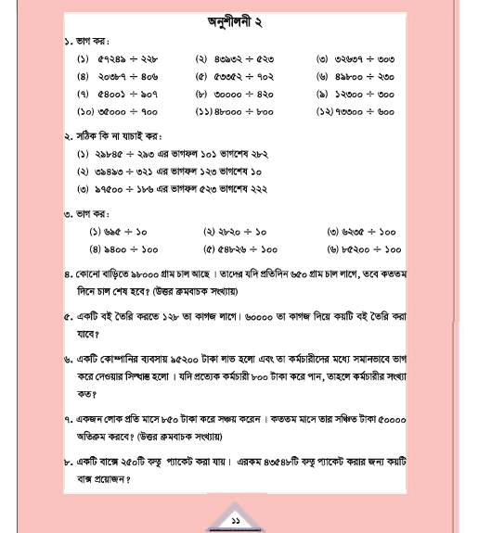
বাড়ীর কাজ

Slide 13
ধন্যবাদ

